Slide 1
9 Méthodes multidimentionnelles et représentation d'associations
Méthodes d ’organisation avancées
  Méthodes multidimensionnelles
    combiner plusieurs clés
  Représentation d ’associations
© Robert Godin. Tous droits réservés.

Slide 2
9.1 Méthodes multidimensionnelles
Méthodes d’accès par point (Point Access Method – PAM )
  objet représenté par un point
Méthodes d’accès spatiales (Spatial Acces Method - SAM )
  objets spatiaux complexes
    segments droite, polygones, etc.
© Robert Godin. Tous droits réservés.

Slide 3
Catégories de requêtes
Type point
  objets spatiaux qui contiennent un point
Type fenêtre
  objets qui sont inclus dans un sous-espace
    surface, volume, etc.
Type plus proche voisin
  objets les plus proches d’une région R
© Robert Godin. Tous droits réservés.

Slide 4
9.1.1 Combinaison d’organisations secondaires unidimensionnelles
La ville dont la coordonnée x=10 et y=20
1. Utiliser index sur x
2. Utiliser index sur y
3. Utiliser index sur x et index sur y
  intersection de listes de références
Quel est le plus performant ?
© Robert Godin. Tous droits réservés.

Slide 5
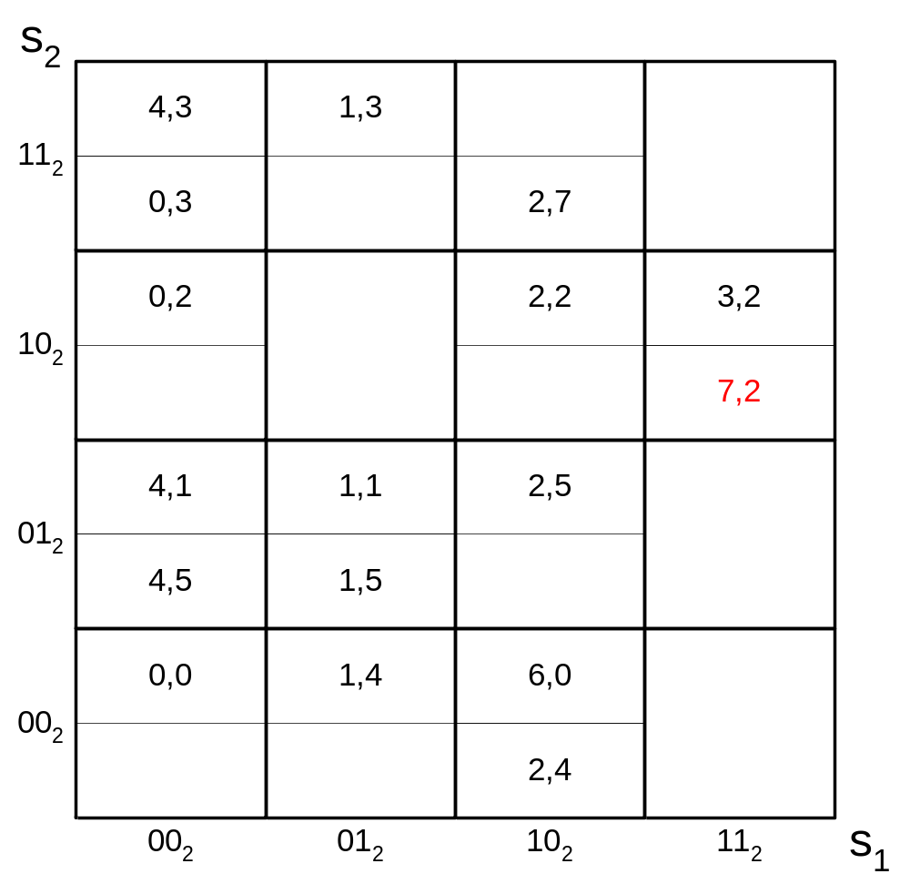
9.1.2 Hachage partitionné
s₁ = 7 MOD 4 = 3 = 11₂
s₂ = 2 MOD 4 = 2 = 10₂
© Robert Godin. Tous droits réservés.

Slide 6
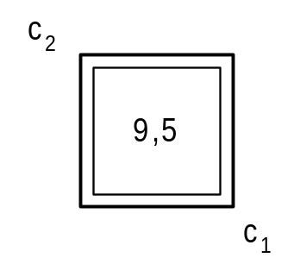
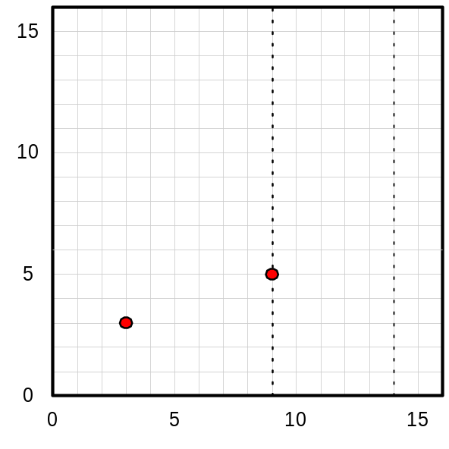
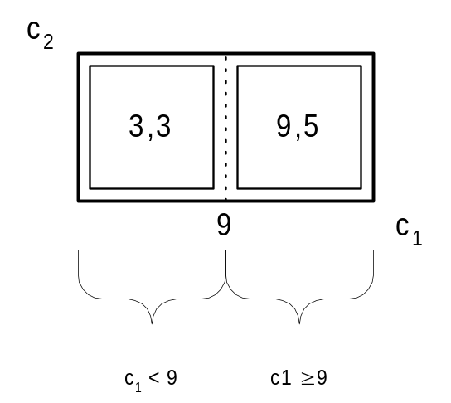
9.1.3 Fichier quadrillé (grid)
© Robert Godin. Tous droits réservés.

Slide 7
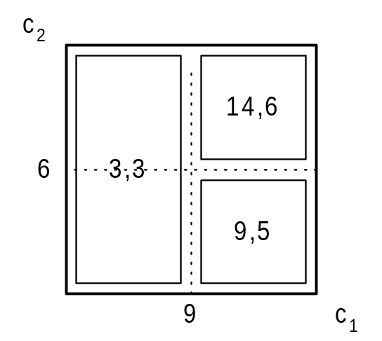
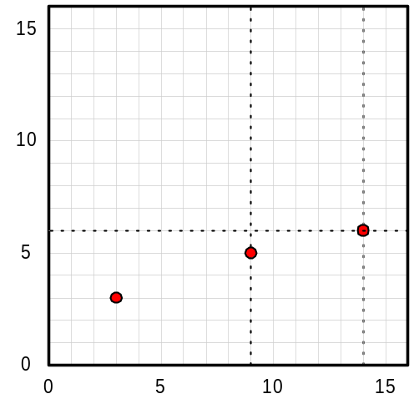
Insertion de (14,6)
© Robert Godin. Tous droits réservés.

Slide 8
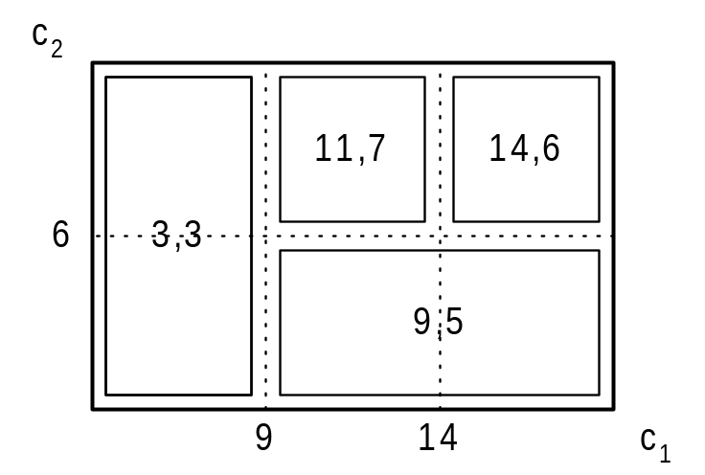
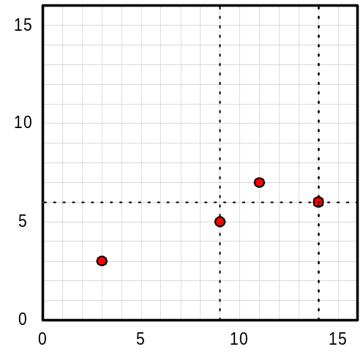
Insertion de (11,7)
© Robert Godin. Tous droits réservés.

Slide 9
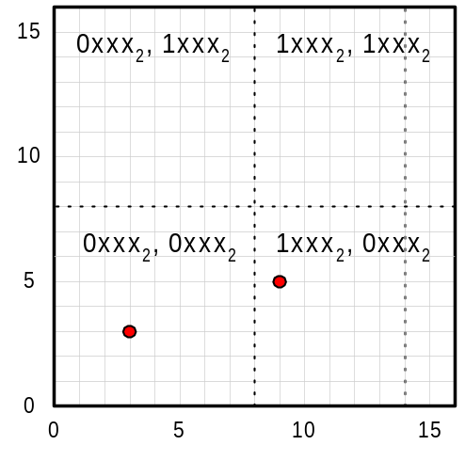
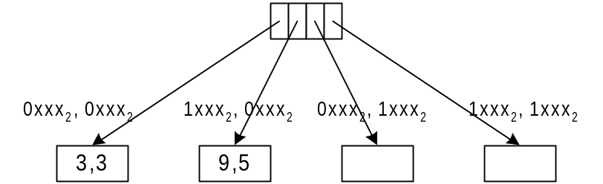
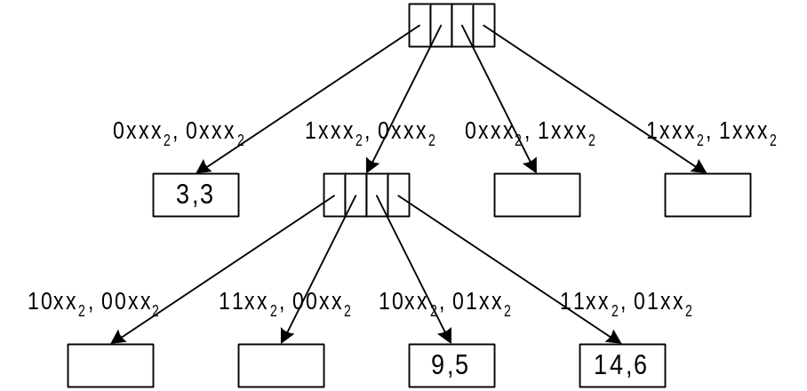
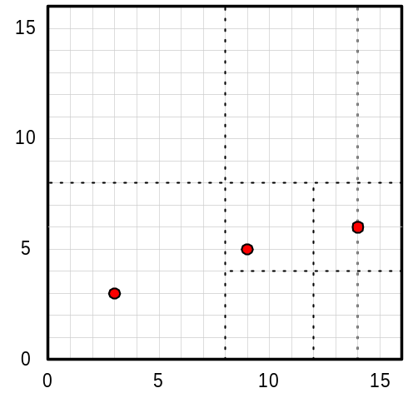
9.1.4 Arbre quaternaire (quadtree)
Arbre quaternaire-PR (~quadtrie)
© Robert Godin. Tous droits réservés.

Slide 10
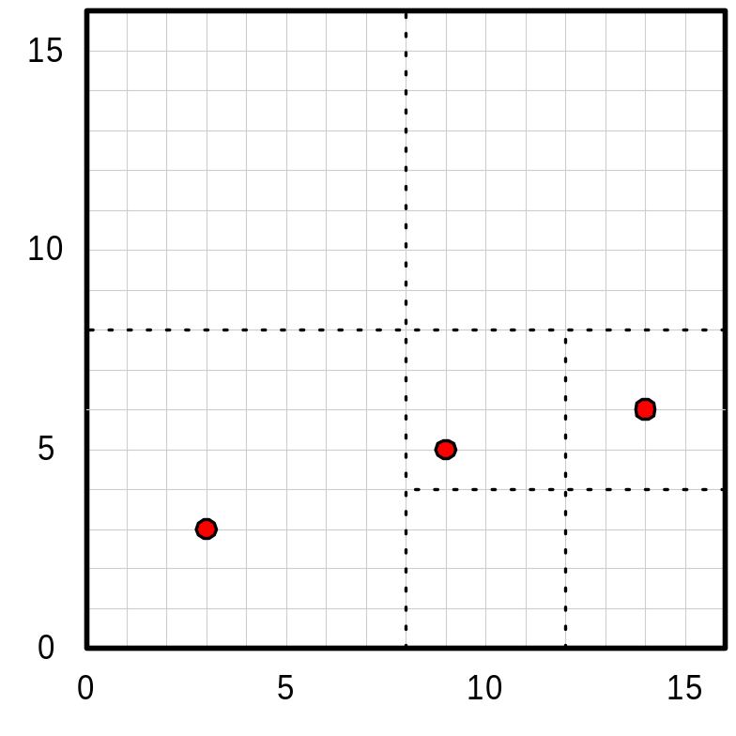
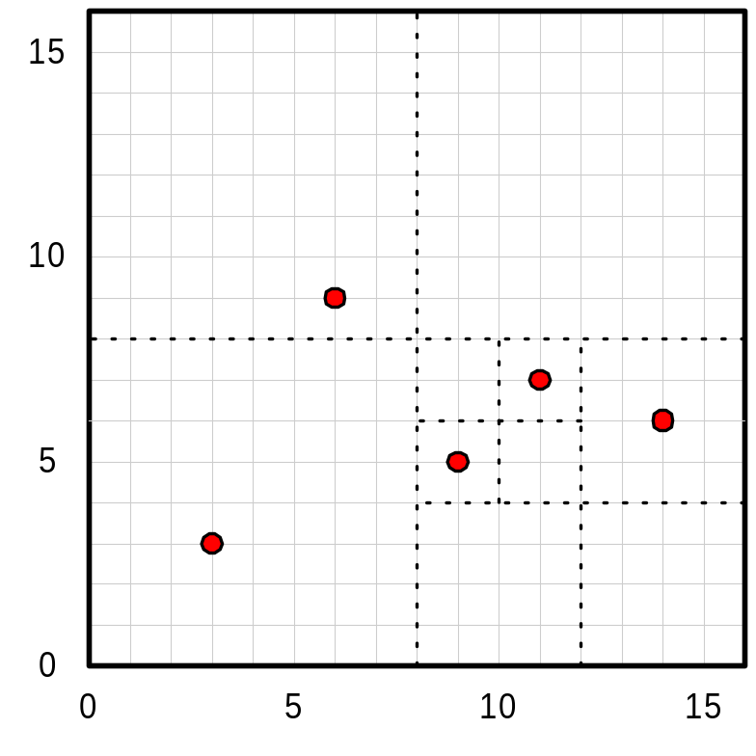
Insertion de (11,7) et (6,9)
© Robert Godin. Tous droits réservés.

Slide 11
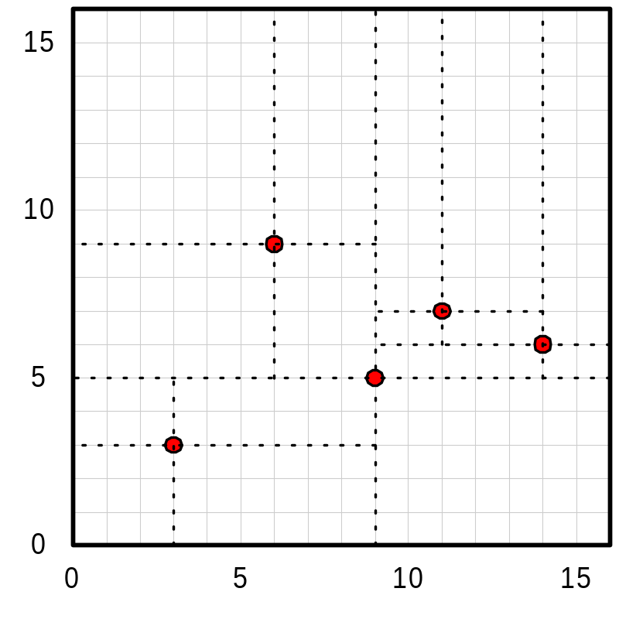
9.1.4.1 Arbre quaternaire à point
Arbre quaternaire à point (point quadtree)
Arbre quaternaire-PR (~quadtrie)
© Robert Godin. Tous droits réservés.

Slide 12
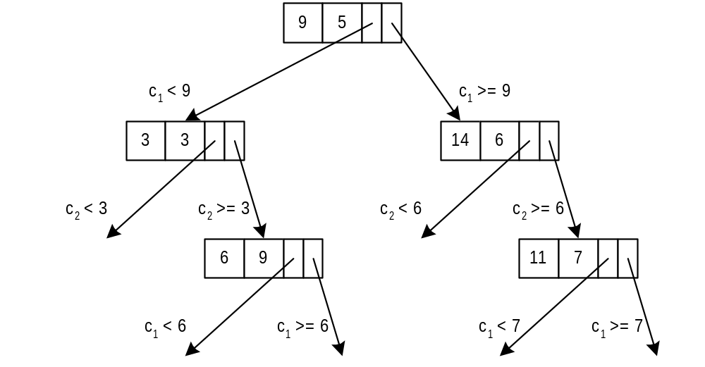
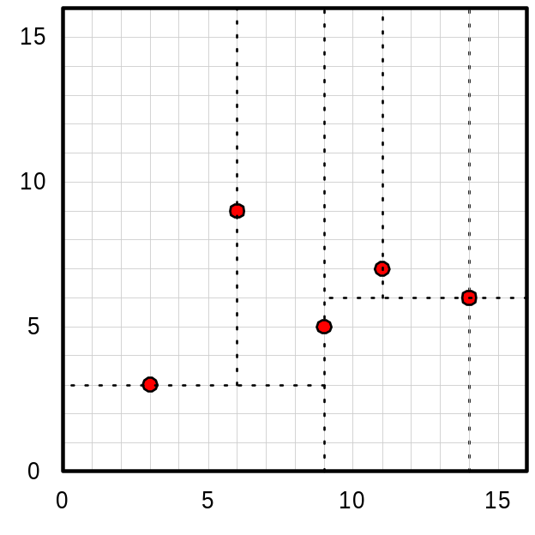
9.1.5 Arbre k-d
© Robert Godin. Tous droits réservés.

Slide 13
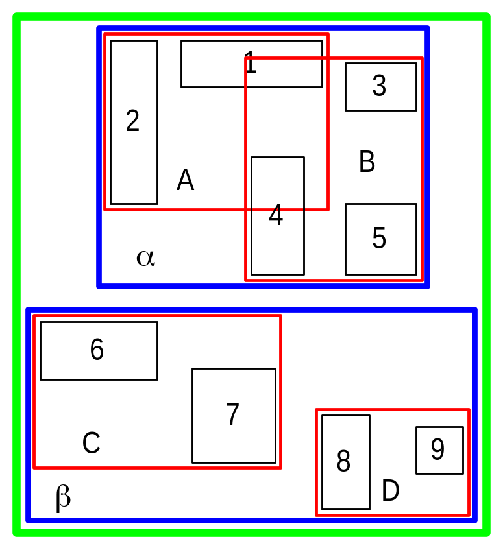
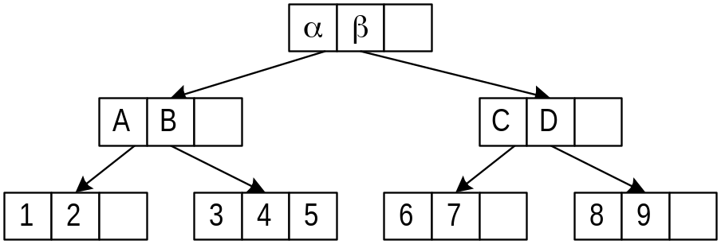
9.1.6 Arbre-R
© Robert Godin. Tous droits réservés.

Slide 14
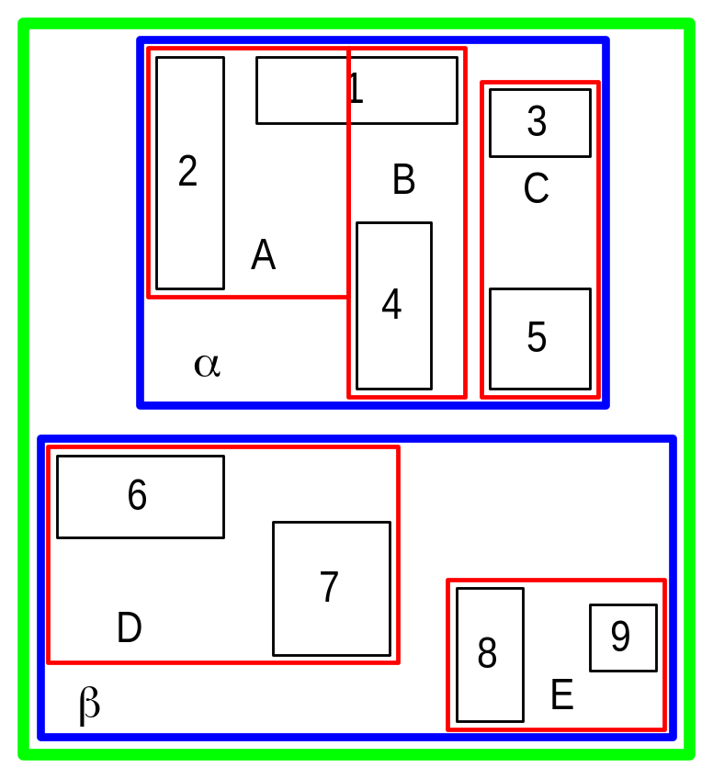
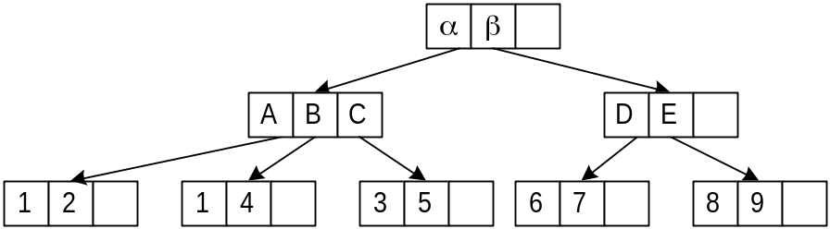
Arbre-R+
© Robert Godin. Tous droits réservés.

Slide 15
Oracle spatial
UDT SDO_GEOMETRY
  représentation géométrique
  élément primitif
    point, segment de droite, de courbe, polygone, ...
  élément complexe
    collection d’éléments primitifs
Indexage par arbre-R
  INDEXTYPE IS MDSYS.SPATIAL_INDEX
Système de coordonnées paramétrable
  cartésien, géodésique, …
© Robert Godin. Tous droits réservés.

Slide 16
Attributs de SDO_GEOMETRY
CREATE TYPE sdo_geometry AS OBJECT ( SDO_GTYPE NUMBER, SDO_SRID NUMBER, SDO_POINT SDO_POINT_TYPE, SDO_ELEM_INFO SDO_ELEM_INFO_ARRAY, SDO_ORDINATES SDO_ORDINATE_ARRAY);
SDO_GTYPE
  Type d’objet
SDO_SRID
  Identification du système de coordonnées
SDO_POINT
  CREATE TYPE sdo_point_type AS OBJECT ( X NUMBER, Y NUMBER, Z NUMBER);
  applicable si les attributs suivants sont NULL
SDO_ELEM_INFO
  Méta-données pour interpréter le tableau SDO_ORDINATES
SDO_ORDINATES
© Robert Godin. Tous droits réservés.

Slide 17
SDO_GTYPE
DL00 | Inconnu
DL01 | Un point
DL02 | Suite de segments (droite ou arc)
DL03 | Polygone ou surface composée de polygones
DL04 | Collection d’éléments
DL05 | Collection de points
DL06 | Collection de DL02
DL07 | Collection de DL03
DL08 | Solide
DL09 | Collection de solides
D : nombre de dimensions (2,3 ou 4)
L : indice de la dimension de la mesure associée pour un objet suivant la convention LRS
© Robert Godin. Tous droits réservés.

Slide 18
Prédicats spatiaux
SDO_FILTER
  filtre primaire basé sur Rectangle Couvrant Minimal (RCM)
  exploite l’index spatial
SDO_RELATE
  filtre plus fin après recherche par RCM
  paramètre : nature d’interaction spatiale
    TOUCH, CONTAINS, COVERS, ANYINTERACT, …
    paramètre de résolution
SDO_WITHIN_DISTANCE
  à l’intérieur d’une distance fixe
SDO_NN
  plus proches voisins
SDO_JOIN
  jointure basée sur filtre spatial
© Robert Godin. Tous droits réservés.

Slide 19
Exemple de schéma
CREATE TABLE ObjetsSpatiaux (
idObjet NUMBER(2),
description VARCHAR (20),
objetSpatial SDO_GEOMETRY
)
/
CREATE INDEX indexSpatial ON
ObjetsSpatiaux (objetSpatial)
INDEXTYPE IS MDSYS.SPATIAL_INDEX
/
© Robert Godin. Tous droits réservés.

Slide 20
Insertions
-- Point 2D : coordonnées(20,30)
INSERT INTO ObjetsSpatiaux VALUES (1,'Point',SDO_GEOMETRY(2001, null, SDO_POINT_TYPE(20,30,null),null,null))
/
-- Segment de droite : (5,10) à (20,15)
INSERT INTO ObjetsSpatiaux VALUES (2,'Segment de droite',
SDO_GEOMETRY(2002, null, null,
SDO_ELEM_INFO_ARRAY(1,2,1),
SDO_ORDINATE_ARRAY(5,10, 20,15))
)
-- Rectangle : coin inférieur gauche (10,50)
-- coin supérieur droit (20,70)
/
INSERT INTO ObjetsSpatiaux VALUES (3,'Rectangle',
SDO_GEOMETRY(2003, null, null,
SDO_ELEM_INFO_ARRAY(1,1003,3),
SDO_ORDINATE_ARRAY(10,50, 20,70))
)
/
© Robert Godin. Tous droits réservés.

Slide 21
Requête : objets dans un rectangle
-- Extraire les objets dans un rectangle
SELECT idObjet
FROM ObjetsSpatiaux O
WHERE
sdo_filter(O.objetSpatial,
SDO_GEOMETRY (2003,NULL,NULL,
SDO_ELEM_INFO_ARRAY(1,1003,3),
SDO_ORDINATE_ARRAY(10,10,100,100))
) = 'TRUE'
/
© Robert Godin. Tous droits réservés.

Slide 22
9.2 Représentation des associations
Important dans les SGBD
© Robert Godin. Tous droits réservés.

Slide 23
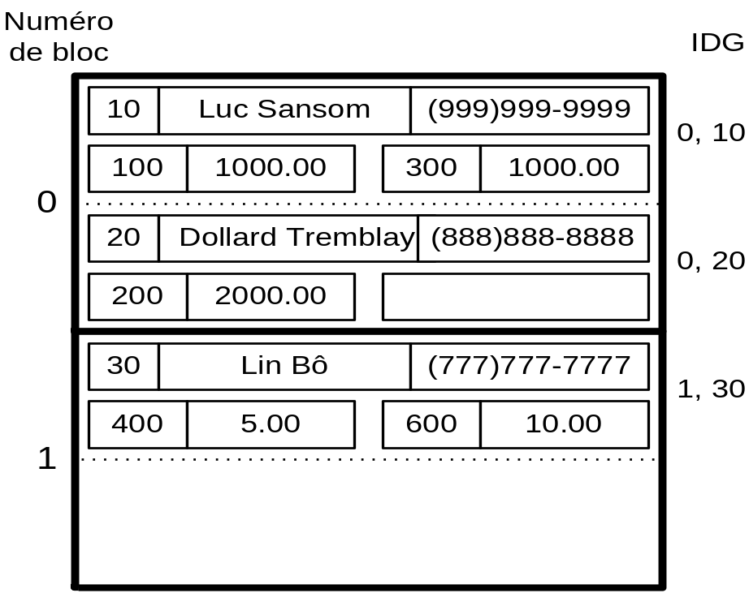
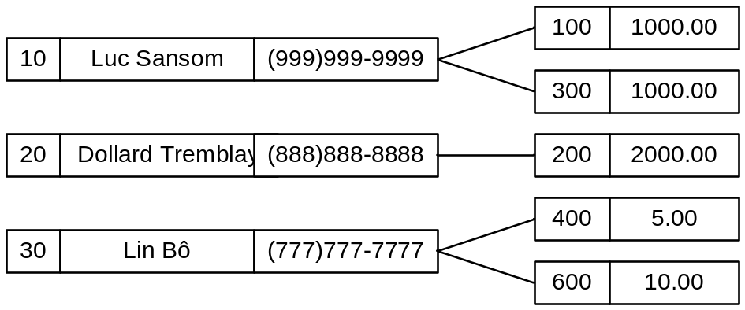
9.2.1 Allocation sérielle par grappe hétérogène
© Robert Godin. Tous droits réservés.

Slide 24
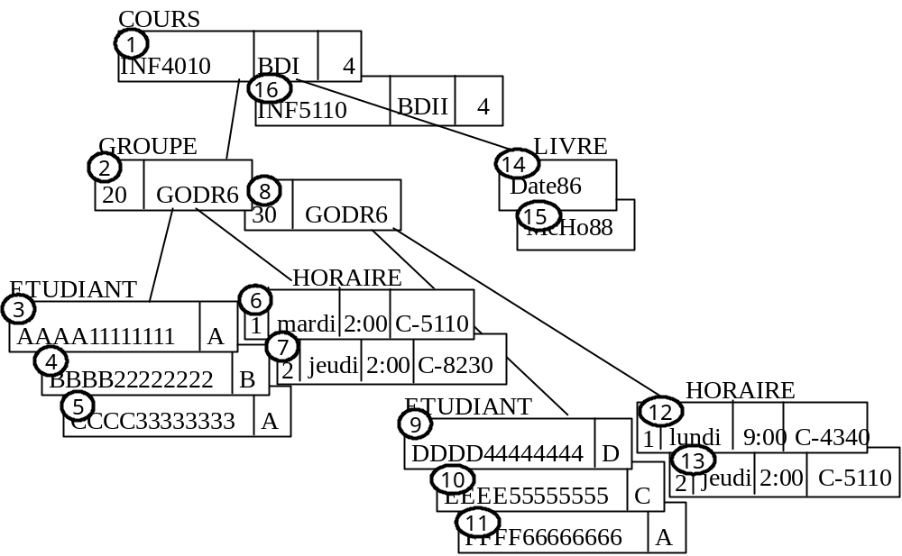
Cas IMS (hiérarchique)
RECORD
  hiérarchie d ’enregistrements dans une grappe (HSAM)
  séquence pré-ordre
© Robert Godin. Tous droits réservés.

Slide 25
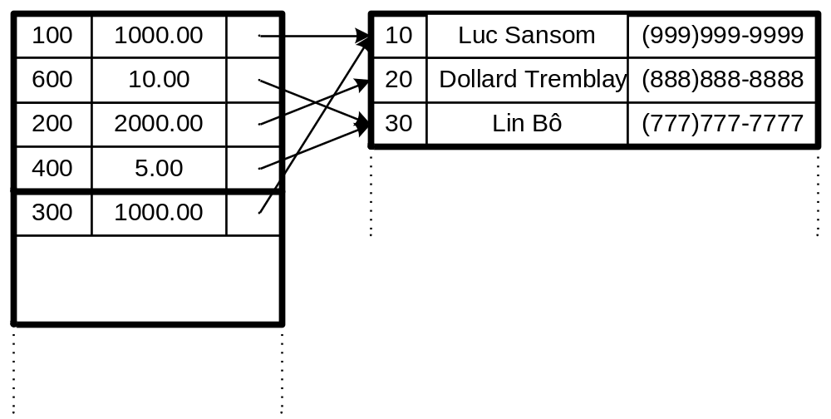
9.2.2 Organisation secondaire basée sur un mécanisme de référence
9.2.2.1 Référence simple
Cas « un »
© Robert Godin. Tous droits réservés.

Slide 26
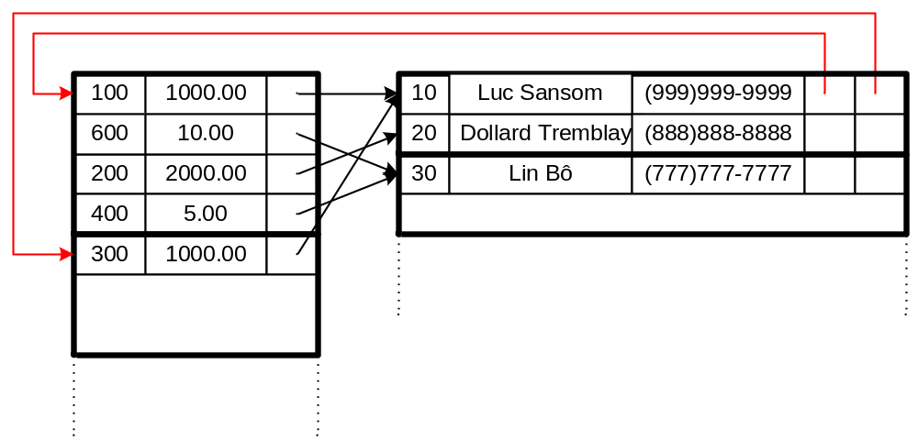
9.2.2.2 Collection de références
Cas « plusieurs »
© Robert Godin. Tous droits réservés.

Slide 27
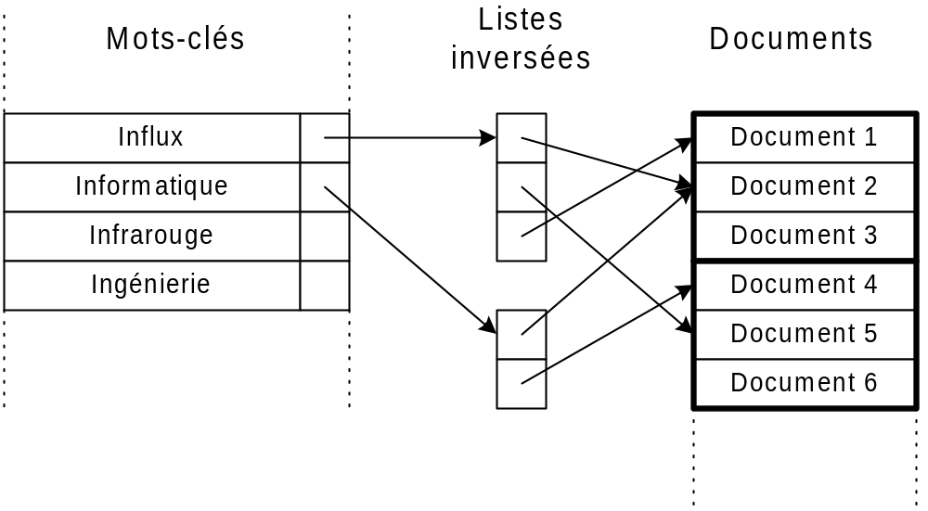
9.2.2.3 Listes inversées
~ index sur (mot-clé, IDE)
Arbre-B⁺
Allocation par grappe
© Robert Godin. Tous droits réservés.

Slide 28
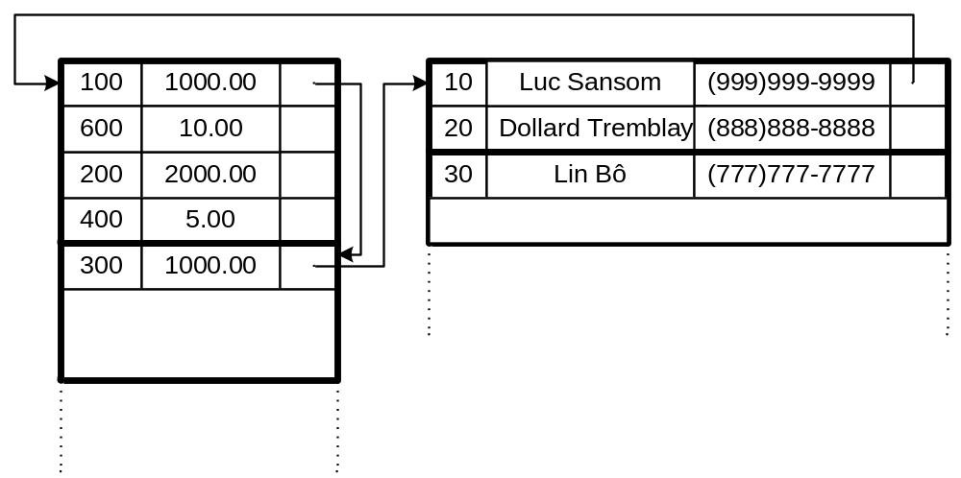
9.2.2.4 Représentation par liste
SET CODASYL
© Robert Godin. Tous droits réservés.

Slide 29
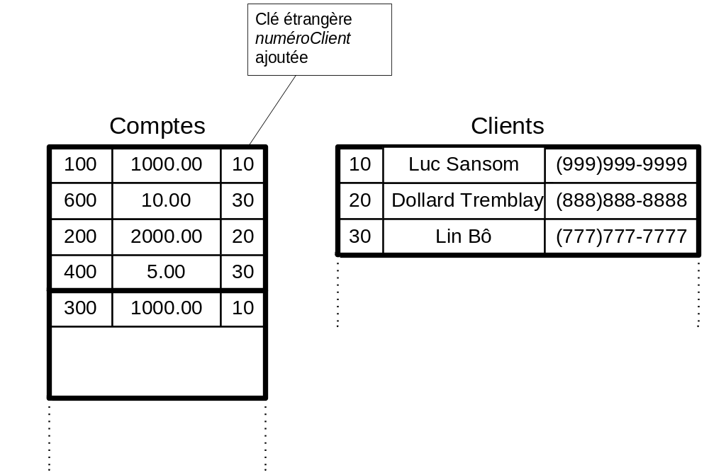
9.2.2.5 Référence par clé étrangère
Relationnel
  par valeur
© Robert Godin. Tous droits réservés.

Slide 30
9.2.2.6 Indexage et hachage hétérogène
Deux types d'enregistrements associés (ou plus)
Même clé
  clé primaire/étrangère en relationnel
Oracle
  HASH CLUSTER
  INDEX CLUSTER
    index groupant hétérogène : grappe + index secondaire
© Robert Godin. Tous droits réservés.

